Slide 1
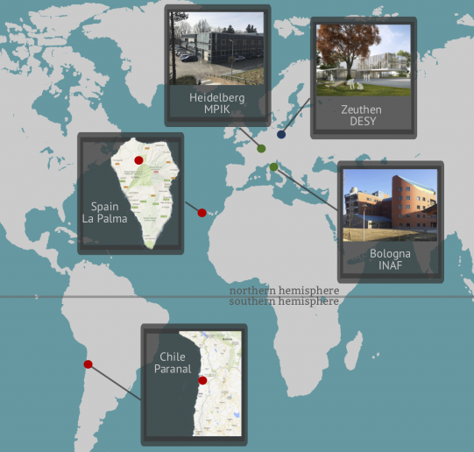
CTA: Le Cerenkov Telescope Array
L’observatoire CTA sera dédié à l’astronomie gamma des très hautes énergies. Il représente la troisième génération de télescopes gamma au sol de type Cerenkov (Imageurs) après Whipple/CAT, VERITAS/MAGIC/HESS.
Il sera à terme constitué de télescopes de différentes tailles
de petites (SST, Φ=4 m) [qlq TeV ; 300 TeV]
moyennes (MST, Φ=12 m) [150GeV;5 TeV]
grandes (LST, Φ=23 m) [20 GeV, qlq TeV].
L’observatoire sera installé sur 2 sites :
La Palma (Canaries), sur le site de l’Observatorio del Roque de los Muchachos (Institut d’Astrophysique des Canaries -IAC)
Au Chili, dans le désert d’Atacama, 10 km SW de l’Observatoire Paranal de l’ESO
Centres névralgiques
Centre de données : Zeuthen (Berlin)
CTAO, la gouvernance de l’Observatoire: Bologne

Slide 2
CTA, réseau de télescopes Cerenkov au sol pour l’astronomie gamma des très hautes énergies
Au menu
Contexte/intro
Localement@Gradignan
Les difficultés/points durs
Le contexte
Projet sur le très long terme, on parle de 30 ans d’exploitation, à l’image des télescopes de l’ESO
“The CTA Observatory gGmbH (CTAO gGmbH) is the interim legal entity in the preparation of the design and implementation of the CTA Observatory until the final legal entity, a European Research Infrastructure Consortium (ERIC), is achieved. The CTAO gGmbH works in close cooperation with the CTA Consortium (CTAC) that is contributing to the definition of the instrument design and the scientific programme.”
25 pays, 150 labos, 1500 collaborateurs,
Plein de sous-ensembles (petits consortia):
grands, petits, moyens telescopes.
Pour un type de telescope : structure, camera, miroirs
Acquisition
Stockage et accès public aux données
Outils d’analyse publics
Communication (à l’image de la NASA, le contribuable doit savoir où passe son argent)
“Le CTAC a l’argent, le CTAO le pouvoir” (cause de point dur pour la suite)
Au CENBG, la composante NectarCAM, caméra des télescopes de taille moyenne. Démarrage début 2019

Slide 3
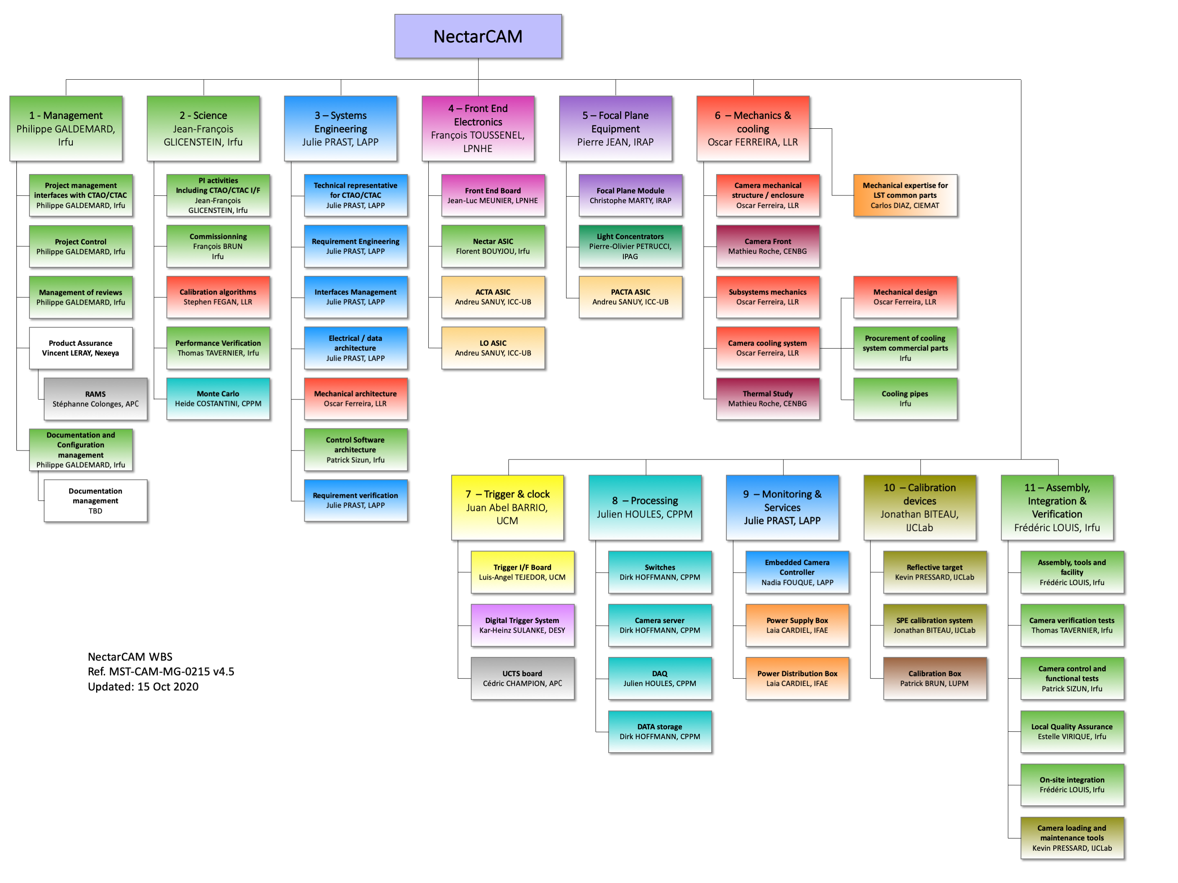
Le management de la NectarCAM
Services
Bureau d’études
Atelier mécanique
Intrumentation
Chef de projet : Philippe Galdemard (Irfu)
Ingénieure Système : Julie Prast (LAPP)

Slide 4
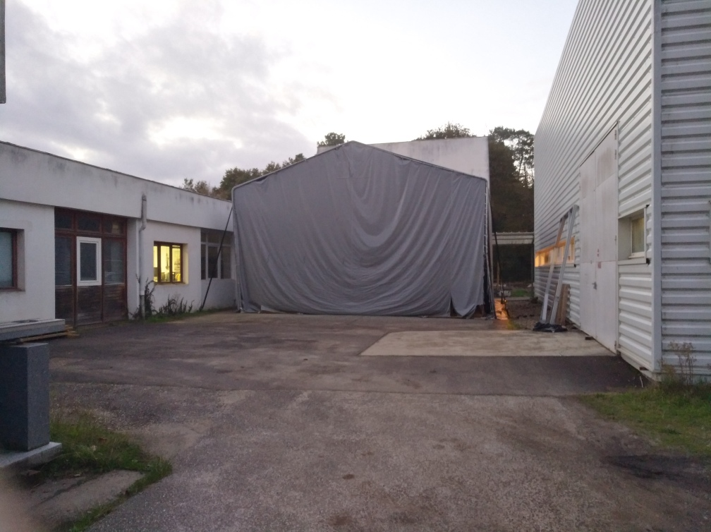
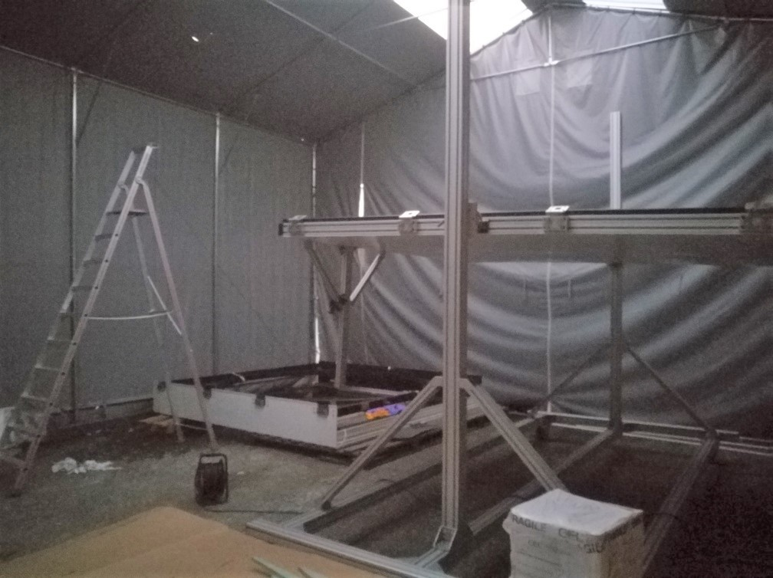
Le « worpackage » du CENBG
Activités techniques du projet CTA (2/3)
Le lot « camera front » <=> la porte d’accès « avant »
Structure + isolation thermique (design OK + sous-traitance)
Fenêtre d’entrée des photons (PMMA, 4 fournies par le Japon) (*)
LEDs de calibration du plan focal (montage)
« Shutter », volet roulant pour protéger les PMs de la lumière, la fenêtre de la poussière, pluie etc.
Mécanisme d’ouverture/fermeture de la porte
Dispositif pour la maintenance
Etudes thermiques de la caméra (finie)
Documentation (en cours)
(*) Reste 5 fenêtres à trouver.
Actuellement le montage se fait sous une tente. Pour la production, il faudra pouvoir traiter/stocker 2 portes en simultanés + le stockage des fenêtres de PMMA
→ Extension de l’actuel hall de montage (fin 2022).

Slide 5
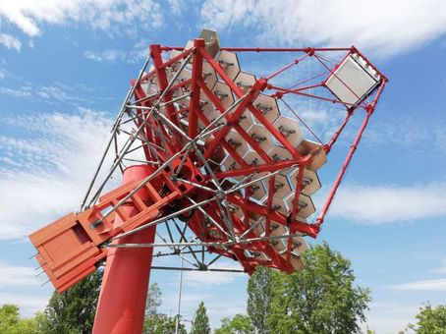
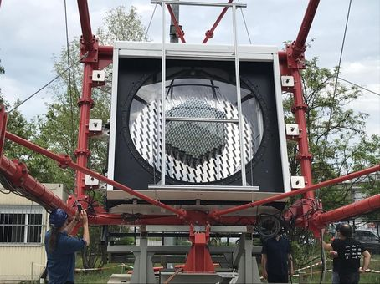
NectarCAM : Denis, Thierry, Amélie F., Mathieu R. , Sean P., Philippe A., Francis M., Fabrice M., Eddie M.
3x3 m²
2 tonnes
1855 PM
Tests du premier prototype en juin 2019 à DESY Zeuthen
Conception commune avec les caméras des LST
Atmosphère contrôlée, refroidissement par circulation d’eau et ventilation
Deux accès
Arrière : maintenance des cartes électroniques, etc.
Avant (coté miroirs) : maintenance des PM, de la cible de calibration

Slide 6
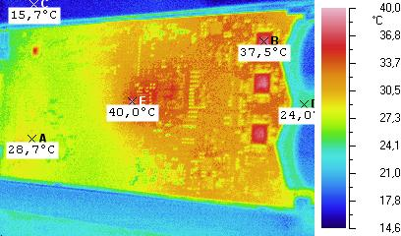
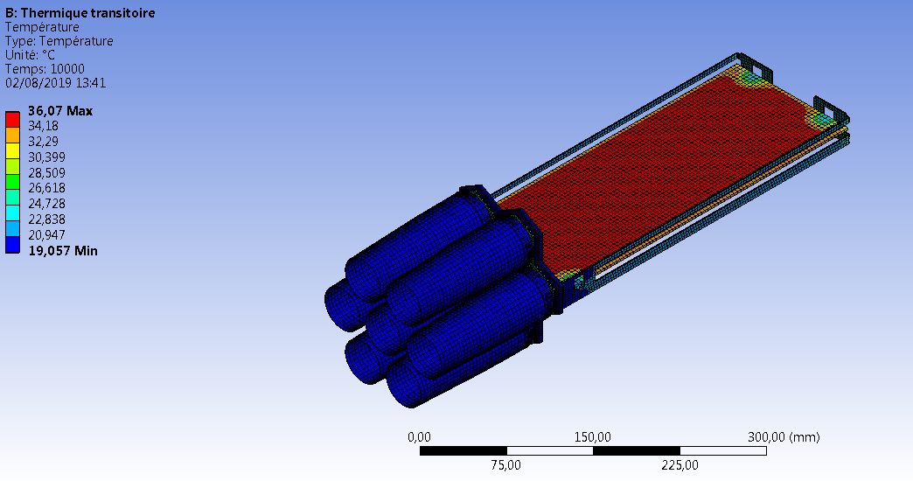
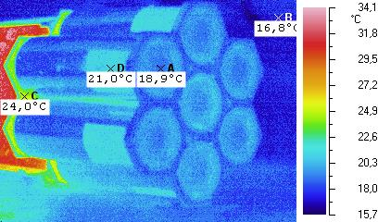
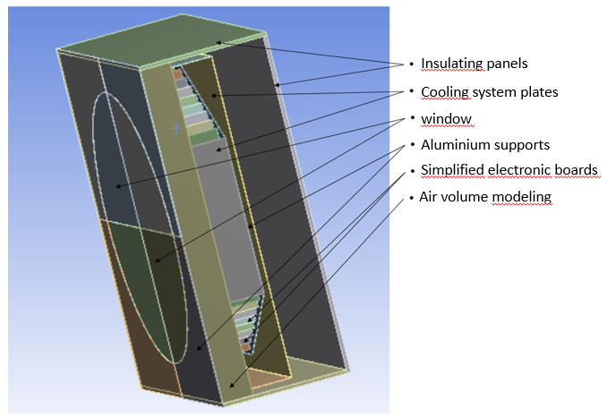
Etudes thermiques A.FOURNIER
Dissipation de la chaleur dans les cartes électroniques
Contrôle des simulations par des mesures à l’IRAP de Toulouse
Effet de l’environnement (vent nuit/jour) sur la température interne de la caméra
Modèlisation d’une carte
Mesures
Conclusions:
température maximale au niveau des cartes électronique ~34 C, avec le système de refroidissement en fonctionnement.
Modèlisation de la caméra

Slide 7
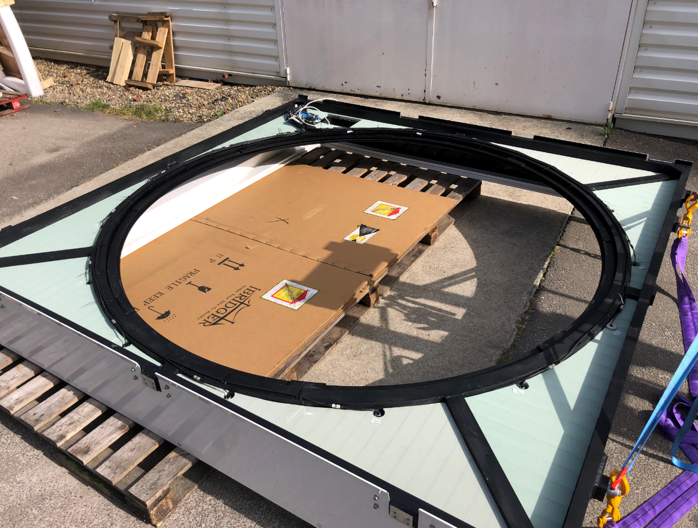
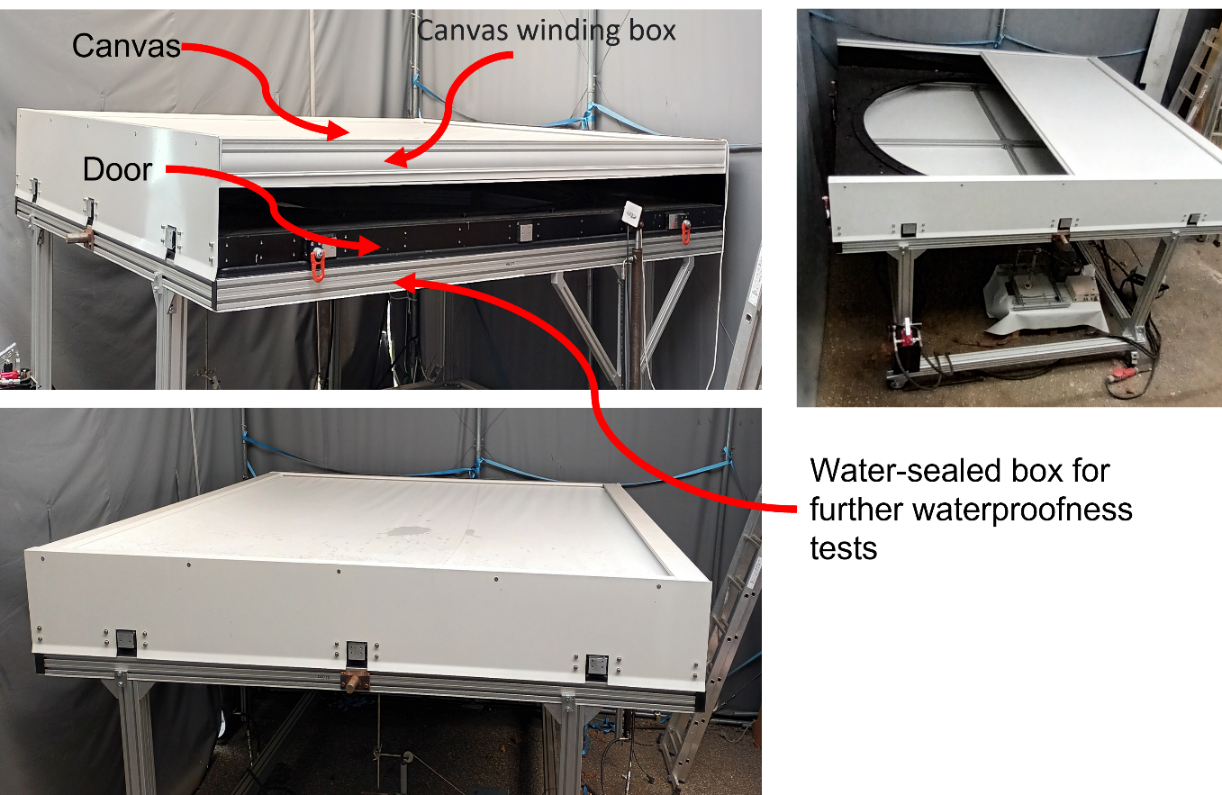
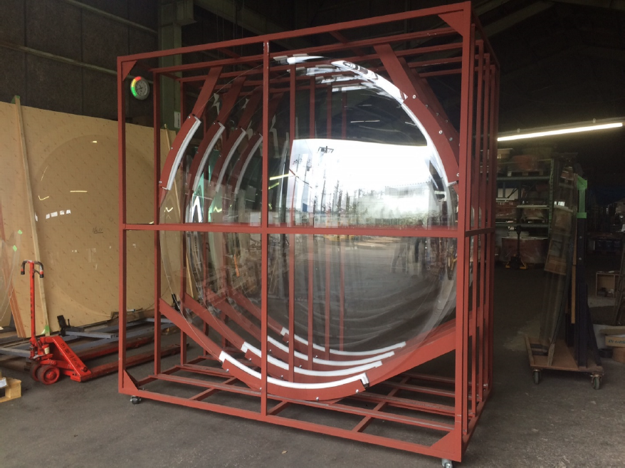
Etudes mécaniques
Modifications de la porte
Volet roulant aka. Shutter
Assemblage
Documentation
Test et vérification (CDMR)
Maintenance (extérieure, sous contrats CTAO)
Structure de la ‘frontdoor’
fenêtre d’entrée, PMMA « Shinkolite »

Slide 8
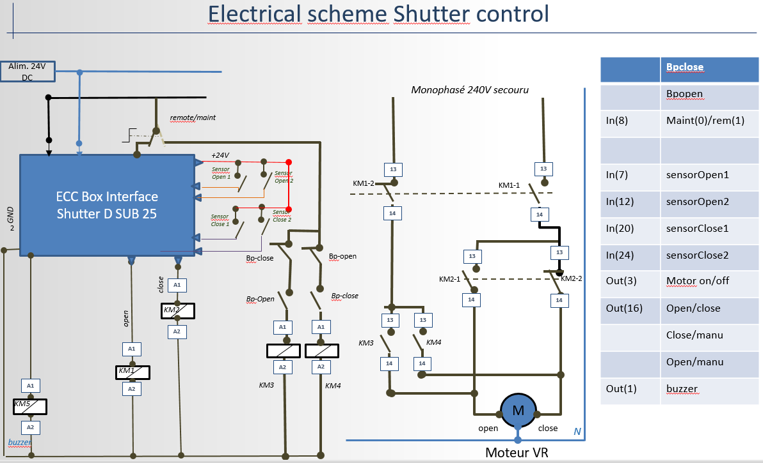
Contrôle commande
Definition et design contrôle commande Shutter LAPP / instrumentation CENBG
Labview Compact RIO / D.DUMORA
Cablage Shutter Box + LED / Instrumentation P.ALFAURT

Slide 9
La CDMR (CDR -critical design review- et MRR -manufacturing readiness review-)
Préparation : automne 2020. Audition : devant le CTAO les 16 et 17 février 2021.
Point critique en attente de solutions : Le volet roulant : solution non encore validée pour sa résistance au vent. Produit commercial adapté pour CTA, pas de garantie fabricant pour les exigences environnementales de l’Observatoire.
Maintenance : trop risquée
Documentation : révisions nécessaires
Les points en cours :
Mécanisme d’ouverture/fermeture de la porte : par vérins hydrauliques
Dispositif pour la maintenance : porte fermée, à hauteur d’homme
Volet roulant
Ne doit pas faire d’ombre à la caméra (OK fait au mieux)
Doit fonctionner dans toutes les positions ( OK )
100% opaque (OK )
Doit fonctionner par 50 km/h de vent moyen
Doit résister fermé à 120 km/h de vent moyen (10 mn) (en cours, ~OK)
Doit supporter des rafales de 200 km/h de vent (OK)
Commande/contrôle à tester puis intégrer à celui de la caméra (en cours)

Slide 10
Réponse à CTAO
Un premier test a été réalisé au laboratoire mi-avril 2021 en simulant la pression du vent par une charge (du sable) uniformément répartie sur la toile du volet. (« classe 5 »)
Rapport soumis au CTAO (nov. 2021)
Définition des classes de resistance au vent: EN 13659:2015
Description des tests de qualification : EN 1932:2013
Fonctionnement normal : classe 5
Limite de sécurité : classe 4
Vitesse de vent (équivalente) testée : 157 km/h
Premier retour encourageant. Réponse finale en attente
Extrait du « progress report », juin 2021.

Slide 11
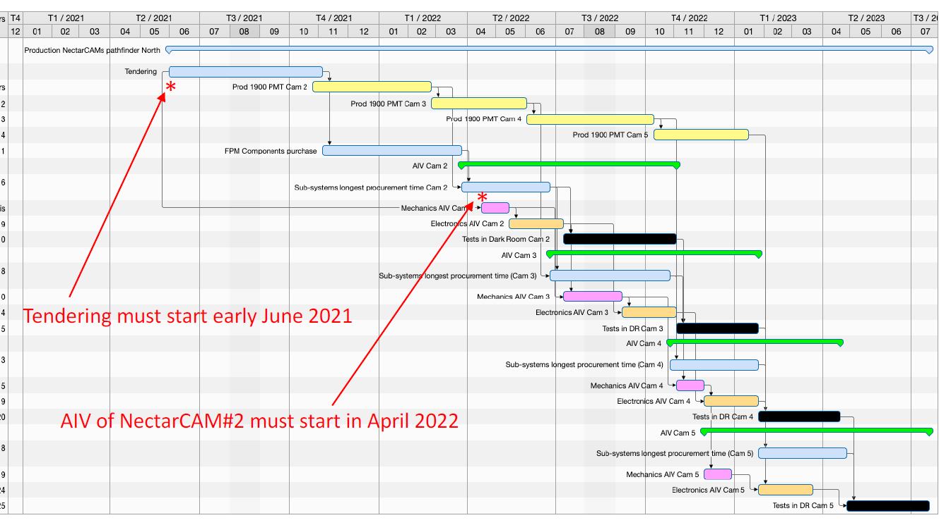
calendrier NectarCAM (fev. 2021)
La construction des 9 caméras se fera indépendamment du déploiement des télescopes
-> Stockage, (Saclay ?)
Roberta Zanin (CTAO Scientist Manager) @ Collab. Meeting, 19 mai 2021
“First MST not before end 2022 Second bunch of 4 MSTs not before 2024 Third bunch of 4 MSTs certainly after 2025”

Slide 12
Les leçons
Très gros projet avec une structure « privée » (assez proche de Fermi). Ca n’est pas une manip au sens habituel, indépendamment de la taille du projet.
Transfert de propriété entre les constructeurs (CTAC) et l’ERIC (CTAO)
Assurance qualité
Multiples interlocuteurs/sous-projet (structure, acquisition/ECC, …)
Gestion projet stricte (documentation, normes, …)
Costbook à respecter
les difficultés rencontrées
Définition du projet
Appel à la soutraitance (par ex. le shutter)
L’imprévu total
COVID (retard à tous les niveaux)
Hall de montage (conditions de travail)
Augmentation des coûts (costbook non respecté)
volcan
Préparation d’une CDMR
Transfert de propriété -> documentation Verif & Test et maintenance
Stockage en cas de retard
Obsolescence (des années…)

